Slide 1
Светофор
Голованов Михаил Солоненко Никита Миндзяк Мария
С22-501

Slide 2
Постановка задачи
В данной работе требовалось реализовать на языке описания интегральных схем VHDL устройство светофора (конечного автомата).
Входные сигналы:
1 сигнал - тактовая частота (i_clk)
1 сигнал - сброса (i_rst)
Выходные сигналы:
1 сигнал - зеленый свет (o_green)
1 сигнал - желтый свет (o_yellow)
1 сигнал - красный свет (o_red)

Slide 3
Реализация
У нас есть два счетчика.
Первый счетчик — cnt_quarter_sec, который считает четверти секунды (0.2 секунды)
Второй счетчик — cnt_sec, который увеличивается каждые 5 отсчетов первого счетчика и считает полные секунды
cnt_quarter_sec считает до 5, что соответствует 0.2 секундам на каждое значение, после чего сбрасывается и увеличивает cnt_sec.
cnt_sec контролирует смену состояний светофора (красный, желтый, зеленый, мигание).

Slide 4
Реализация
Цикл работы светофора следующий:
Красный свет: красный свет горит в течение 5 секунд.
Красный и желтый свет: через 5 секунд включается желтый свет, и он горит вместе с красным в течение 2 секунд
Зеленый свет: после этого на 5 секунд включается зеленый свет, при этом красный и желтый выключаются
Мигание зеленого света: на последней секунде зеленый свет начинает мигать с частотой 0.1 секунды (каждую четверть секунды).
Цикл повторяется.

Slide 5
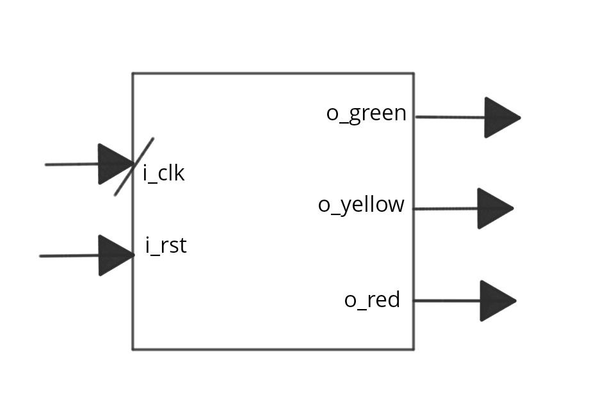
Спецификация
Наименование | Описание
i_clk | Тактовый сигнал
i_rst | Сигнал сброса
o_green | Сигнал выхода зеленого цвета
o_yellow | Сигнал выхода желтого цвета
o_red | Сигнал выхода красного цвета

Slide 6
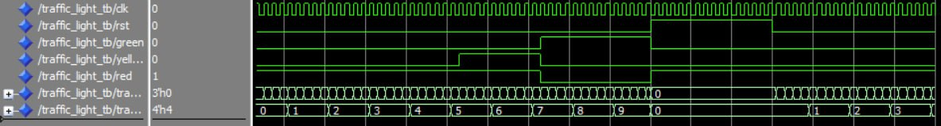
Тестирование
В рамках данной работы требовалось провести тестирование разработанного устройства.

Slide 7
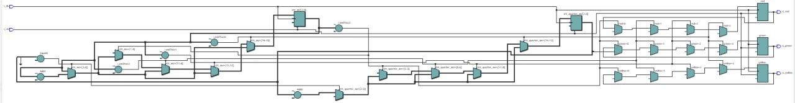
Результаты синтеза

Slide 8
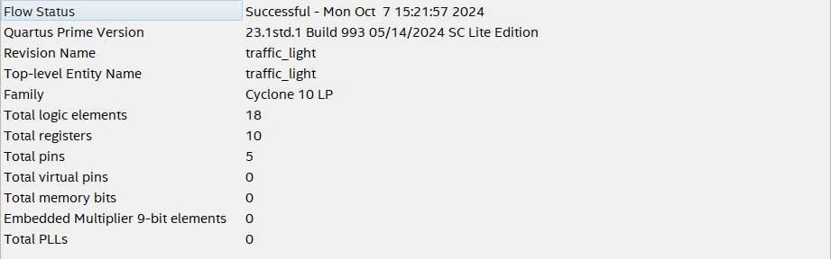
Результаты синтеза

Slide 9
Вывод
•В рамках данной работы были изучены основы языка описания интегральных схем VHDL, а также разработан полностью функционирующий светофор, представленный в виде конечного автомата.
•Произведено тестирование устройства. Полученные результаты сошлись с ожидаемые.

